Slide 1
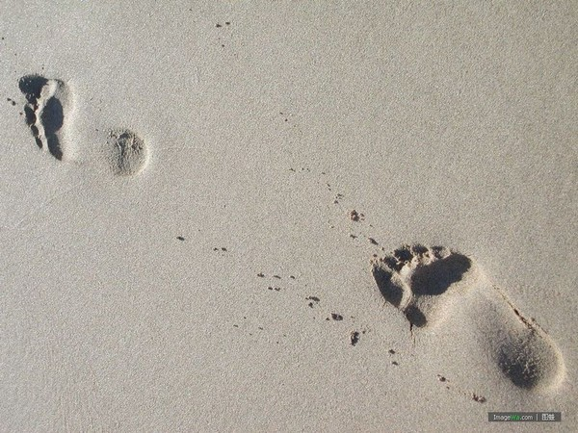
人类宇宙观的演变
吉大天协 韩宏旭

Slide 2
古人朴素的世界观
中国古代宇宙观
古希腊人的宇宙观
地心说
近现代世界观
日心说
银河系与河外星系
宇宙的演化

Slide 3
PART 01 中国古代的宇宙观

Slide 4
我们的祖先很早就开始探索星空了。远在战国时期，尸佼就在《尸子》中写到“四方上下曰宇，古往今来曰宙”，指出宇宙是空间和时间的总称。
汉代天文学家张衡认为“宇之表无极，宙之端无极”，意思是时间和空间都是无限的。
通过辛勤的观测日月星辰，我们的祖先早在3000多年前就提出论述天与地关系的“盖天说”、“浑天说”及“宣夜说”。

Slide 5
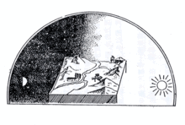
盖天说
起源于商末周初（约公元前1000年），在发展过程中有几种不同的见解。早期盖天说认为“天圆如张盖，地方如棋局”。但圆形的天与正方形大地无法吻合。于是有人提出天并不与地相接，而是像大伞一样悬在大地之上，地的周边有八根柱子支撑着。共工怒触不周山和女娲氏炼石补天的神话正是以持这种见解的盖天说为依据的。

Slide 6
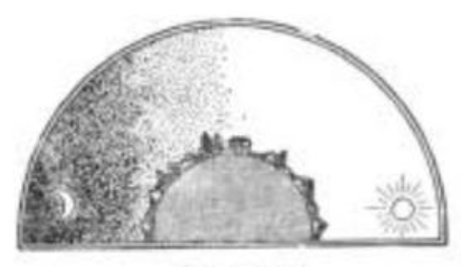
还有一种形成较晚的盖天说提出天是球穹状的，地也是球穹状的，两者间的间距是8万里，北极位于天穹的中央，日月星辰绕之旋转不息，盖天说通常把日月星辰的出没解释为它们运行时远近距离变化所致，离远了就看不见，离近了就看见它们照耀。

Slide 7
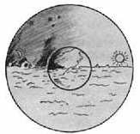
浑天说
浑天说主张大地是个球形，外裹着一个球状的天穹，地浮于天表内的水上。
后来又有发展，认为地球浮在气中，因此有可能回旋浮动，这就是“地有四游”的朴素地动说的先河。
浑天说认为全天恒星都布于一个“天球”上，而日月五星则附丽于“天球”上运行.
这一学说的代表人物有张衡、惠施、慎到等。

Slide 8
张衡的描述
《张衡浑仪注》
浑天如鸡子。天体圆如弹丸，地如鸡子中黄，孤居于天内，天大而地小。天表里有水，天之包地，犹壳之裹黄。天地各乘气而立，载水而浮。周天三百六十五度又四分度之一，又中分之，则半一百八十二度八分度之五覆地上，半绕地下，故二十八宿半见半隐。其两端谓之南北极。北极乃天之中也，在正北，出地上三十六度。然则北极上规径七十二度，常见不隐。南极天地之中也，在正南，入地三十六度。南规七十二度常伏不见。两极相去一百八十二度强半。天转如车毂之运也，周旋无端，其形浑浑，故曰浑天。
《灵宪》
过此而往者，未之或知也。未之或知者，宇宙之谓也。宇之表无极，宙之端无穷。

Slide 9
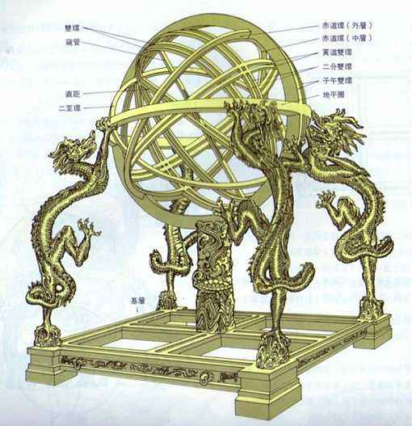
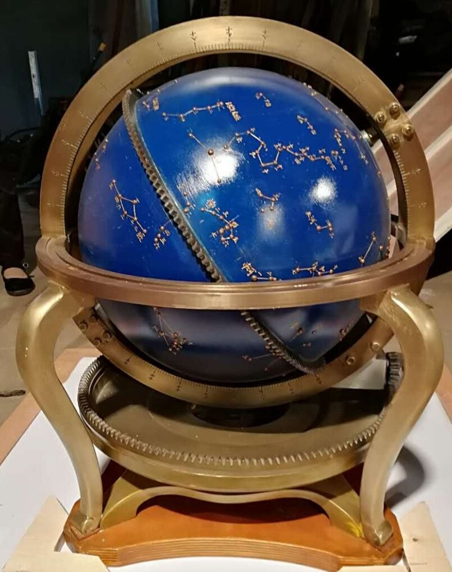
相比于盖天说，浑天说能够更好地解释很多天象。而且，浑天家根据当时最先进的观天仪——浑天仪，可以用精确的观测事实来论证浑天说。根据浑天仪而来的浑象，可以形象地描述天体的运行。因此，浑天说在提出后逐渐取得了优势地位。到唐代，一行等人通过天地测试彻底否定了盖天说，使浑天说在中国古代天文学领域称雄近千年。但一直到明末，盖天说都没有退出历史舞台。

Slide 10
宣夜说
万物万事都由气构成，上到日月星辰，下到山川草木。宣夜说认为“天”没有一固定的天穹，只不过是无边无涯的气体。日月星辰都在气体中浮动。
天之苍苍，其正色邪？其远而无所至极邪？ 《逍遥游》
夫天，元气也，皓然而已 《物理论》杨泉（三国）
元气论

Slide 11
相比于浑天说，宣夜说无法对日月星辰的运动进行说明，无法探究其规律性，但他提出了一个朴素的无限宇宙观，在人类认识宇宙的历史上，有着很重要的意义。

Slide 12
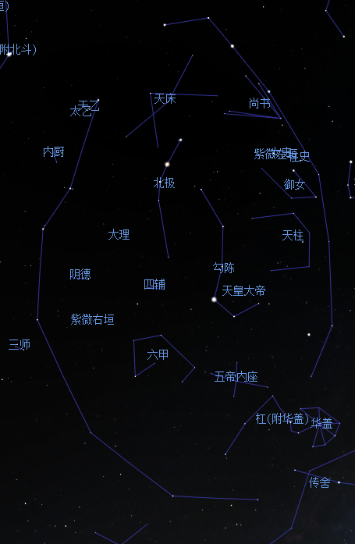
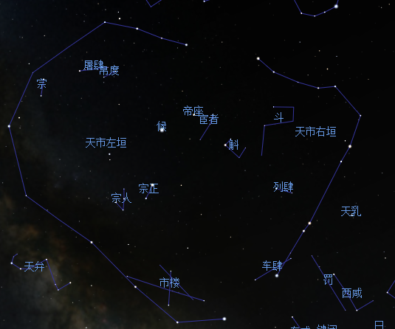
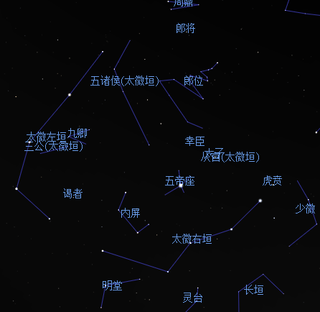
三垣四象二十八宿
三垣：紫微垣、太微垣、天市垣
四象：东方苍龙，北方玄武，西方白虎，南方朱雀
二十八宿：东方七宿：角、亢、氐、房、心、尾、箕；
北方七宿：斗、牛、女、虚、危、室（营室）、壁（东壁）；
西方七宿：奎、娄、胃、昴、毕、觜、参；
南方七宿：井（东井）、鬼（舆鬼）、柳、星（七星）、张、翼、轸
最早的完整文字记录见诸于《史记·天官书》中
天官书的第一部分介绍天空中的恒星，将天空分为五宫，即中、东、西、南、北五宫来记述三垣二十八宿中的恒星

Slide 13
PART 02 古希腊人的宇宙观

Slide 14
故事要从一个人说起

Slide 15
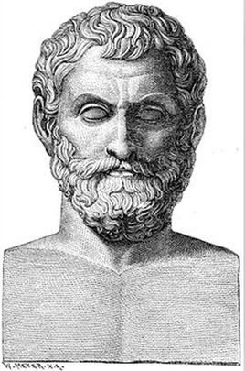
泰勒斯（约624 BC -546 BC ）
公元前7至6世纪的古希腊时期的思想家、科学家、哲学家，希腊最早的哲学学派--米利都学派(也称爱奥尼亚学派)的创始人。希腊七贤之首，西方思想史上第一个有记载有名字留下来的思想家，被称为"科学和哲学之祖“
他是第一个提出"世界的本原是什么?"并开启了哲学史的"本体论转向"的哲学家，被后人称为"希腊七贤之一"和"哲学和科学的始祖"，是学界公认的"哲学史第一人"。

Slide 16
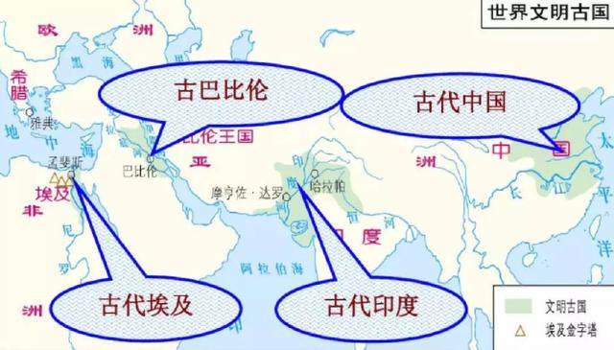

Slide 17
泰勒斯在天文学上的贡献
在天文学方面，泰勒斯作了很多研究
他对太阳的直径进行了测量和计算，结果他宣布太阳的直径约为日道的七百二十分之一。这个数字与当今所测得的太阳直径相差很小。
他在计算后得知，按照小熊星航行比按大熊星航行要准确得多，他把这一发现告诉了那些航海的人。
通过对日月星辰的观察和研究，他确定了三百六十五天为一年，在当时没有任何天文观察设备的情况下，作出这样的发现是很了不起的
他还预报了日食，是第一个有记载的预报日食的人

Slide 18
在哲学方面，泰勒斯拒绝倚赖玄异或超自然因素来解释自然现象，试图借助经验观察和理性思维来解释世界。他提出了水本原说，即"万物源于水"，是古希腊第一个提出"什么是万物本原"这个哲学问题的人。并被称为"哲学史上第一人“
在回到希腊后，建立了米利都学派

Slide 19
阿那克西曼德（ Anaximander ,610 BC—545 BC ）
认识到天体都围绕着北极星运转
认为宇宙是对称的，将天空绘成一完整球体，而不是仅仅在大地上方的一个半球拱形
通过不同地区星星位置的变化，认识到大地表面必然呈曲线形

Slide 20
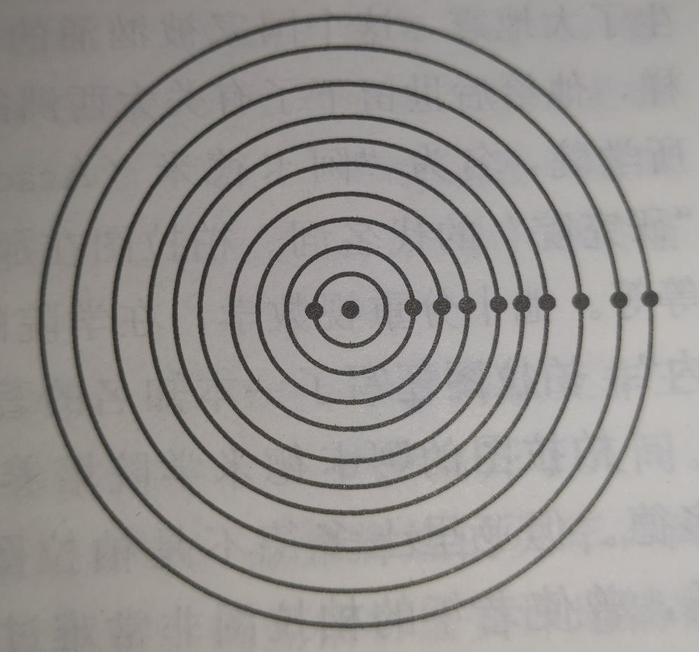
毕达哥拉斯（580 BC -500 BC ）
他认为地球是球形（单纯从数学美方面）
火是最圣洁的东西，在宇宙中心有一团火，他称为中心火。
太阳、月亮、地球、月亮、行星及恒星都镶在不同的天球上，围绕中心火运动。
添加了一个对地（还是单纯的因为数学美）
认为人都在地球的一侧

Slide 21
欧多克斯（ Eudoxus of Cnidus ,408 BC - 355 BC）
第一个提出了地球是宇宙的中心
接受了柏拉图关于行星必须在正圆轨道上运行的观点
通过观察，他认为，行星同其所绕转动的中心球体组成的系统，同时绕着第三球体转动，而以此类推。

Slide 22
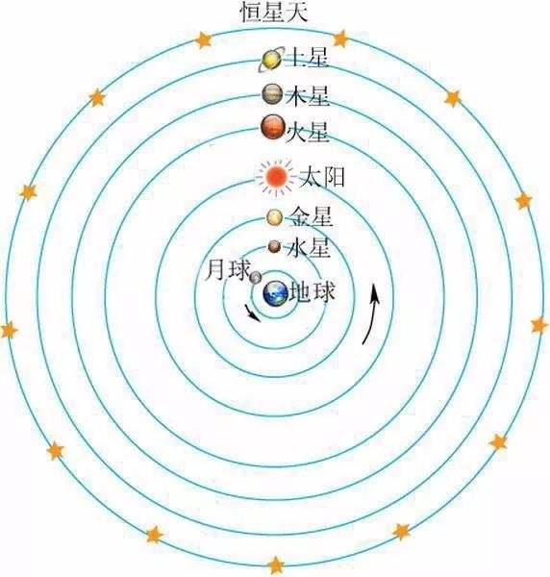
亚里士多德（384 BC -322 BC ）
强调观察
认为地球是宇宙的中心
太阳、月亮、行星和恒星镶在各自的天球上。
在恒星天外，还有一个天，叫做原动天（水晶天），在这里有一个第一推动者。
宇宙分为月下世界和月上世界，月下世界由水气火土四种元素构成，月上世界由第五元素“以太”构成
用事实证明了地球是一个球形

Slide 23
阿里斯塔克（310 BC --230 BC ）
他被认为是古希腊时期最伟大的天文学家，是第一个提出日心说的人。
他还推测出了月球的直径，算出了日地距离（但因为当时的观测数据不够精确，他的结论是错误的），指出太阳显然大于地球，并以此来验证日心说
主要思想：
太阳与固定的恒星不会运动。
地球绕太阳运行，轨道为圆形，太阳在圆心
固定的恒星距离太阳与地球极为遥远
很遗憾的是，他的思想太超前了，并未被世人接受

Slide 24
希帕克斯（190BC – 125BC）
被称为“天文学之父”，创立了球面三角这门数学工具，解决了前人欧多克斯发明的、被人用来“拯救”天文现象的同心球模型都无法解决的两个难题，使希腊天文学由定性的几何模型变成定量的数学描述，使宇宙模型真正有效而又准确地反映出天文观测的结果。
他用一个固定的偏心轮解释太阳的表观运动，用一个移动的偏心轮解释月亮的表观运动
行星的运动则用一套本轮一均轮来解释

Slide 25
小结
阿那克西曼德提出天球的概念
欧多克斯提出了地心说，提出了一种类似本轮均轮的结构
亚里士多德完善了这套理论
阿波罗尼阿斯提出了“本轮—均轮”结构，放弃了实体天球
希帕克斯发展了这套理论，模型与实际符合得较好
毕达哥拉斯提出了中心火模型
阿里斯塔克提出了日心说，认为太阳与固定的恒星不会运动而地球在围绕太阳做圆周运动

Slide 26
PART 03 地心说下的宇宙观

Slide 27
最初由米利都学派形成初步理念，后由古希腊学者欧多克斯提出，经亚里士多德完善，托勒密进一步发展成为“地心说”，这一学说能够较好地与实际符合

Slide 28
托勒密——地心说的集大成者
托勒密是地心说的集大成者。
托勒密总结了希腊古天文学的成就，写成《天文学大成》十三卷。他利用希腊天文学家们特别是喜帕恰斯的大量观测与研究成果，把各种用偏心圆或小轮体系解释天体运动的地心学说给以系统化的论证，后世遂把这种地心体系冠以他的名字，称为托勒密地心体系

Slide 29
“……天宇是球形的并且作球体运动，大地就形状来说，显然是球状的……;就位置来说，它恰在天宇的中央，像几何中心一样，就大小和距离来说，[大地]与恒星比较就是一个点，它本身完全没有运动。” ——《天文学大成》

Slide 30
托勒密或许想不到，他的“地心说”凭借宗教势力竟统治了近1500年之久！

Slide 31
但是，到了中世纪后期，随着观测仪器的不断改进，行星的位置和运动测量越来越精确，观测到的行星实际位置同这个模型的计算结果的偏差，就逐渐显露出来。
信奉地心说的人们并没有认识到这是由于地心说本身的错误造成的，却用增加本轮的方法来补救地心说。起初这种办法还能勉强应付，后来小本轮增加到80多个，但仍不能满意地计算出行星的准确位置。

Slide 32
PART 04 日心说下的宇宙观

Slide 33
达芬奇（Leonardo da Vinci,1452—1519）
达·芬奇曾通过数学计算刻画天体的运行规律。他认为地球是围绕太阳旋转的行星之一，而太阳则是位于宇宙中心，并处于静止状态。

Slide 34
哥白尼（ Kopernik , 1473,1543年）
虽然任职于教会，并到意大利学习神学，但哥白尼自幼对天空充满了好奇，曾私下学习天文学。
据记载其第一次天文观测是在1497年3月9日。最初他试图通过天文观察来理解和诠释托勒密地心说理论。1513年3月31日，他在所任职教堂建成了一座小型天文观测台，并设计出3架较为精密的天文仪器。
通过大量天文观察数据和一些天文现象，他发现，只有将太阳放在宇宙的中心，宇宙模型才会变得简洁

Slide 35
在大量天文数据支撑下，哥白尼构造出日心说宇宙模型。并于1514年完成了其第一部天文学著作手稿。
因畏惧与教会的权威，哥白尼一直也没有出版这本书。直至临终之前，哥白尼才出版了《天体运行论》一书（1543）
但该书当时并未引起教会的注意，知道布鲁诺和伽利略公开宣扬日心说，危及了教会的统治，该书才被列为禁书（1616）。

Slide 36
主要观点
（1）地球不是宇宙中心，而是月球运行的中心
（2）地球绕其轴自转，并带动周围天体绕其不动极点作周日运动
（3）所有天球皆围绕着太阳旋转，故太阳是宇宙中心
（4）太阳的视运动是因地球和其他天球的运动而产生
（5）行星的视运动和逆行，是由于地球的运动而产生
（6）日地距离和天穹高度之比远远小于地球半径和日地距离之比

Slide 37
当时存在的理论缺陷
一、受柏拉图主义影响，认为天体只能做匀速圆周运动
二、是未能发现恒星视差
三、是认为太阳为宇宙的中心

Slide 38
伽利略（1564,1642）
1609年他研制成历史上第一架放大倍数达32倍的天文望远镜
1610年，他被聘为宫庭哲学家和大学里的首席数学家。并当年出版了《星空信使》一书，通俗地向读者介绍他观察到的天体现象
1611年和1615年两次被教会警告。
1632年伽利略秘密出版了《关于托勒密和哥白尼两大世界体系的对话》
1633年再次受到罗马裁判所的传讯，被判终身监禁，其书被判为禁书

Slide 39
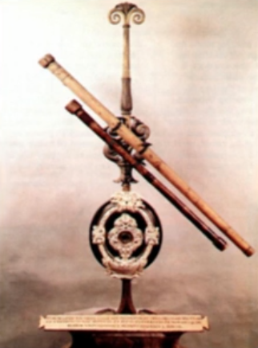
1609年，发现月亮上存在环形山
1609-1612年，发现木星的四颗卫星并测算出其周期
1610年，认识到银河是由无数恒星组成
1612年，发现金星的相位变化
1610-1613年，观察到太阳黑子的运动，论证其存在于太阳表面
伽利略还看到了土星光环，但由于分辨率不高，伽利略认为那是土星的两颗伴星

Slide 40
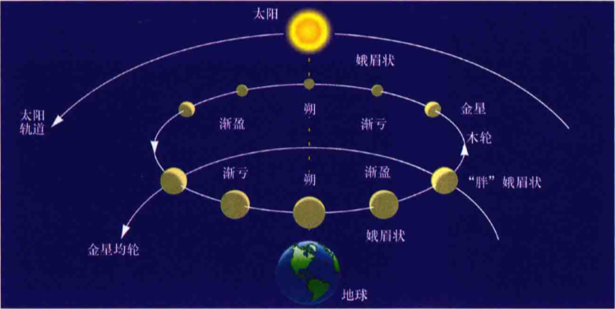
托勒密模型

Slide 41
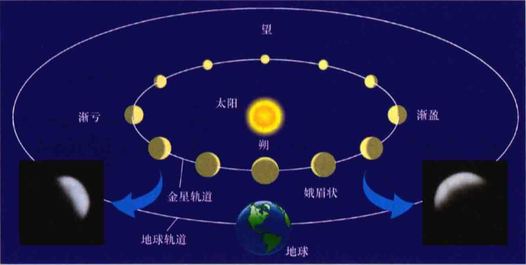
日心说模型

Slide 42
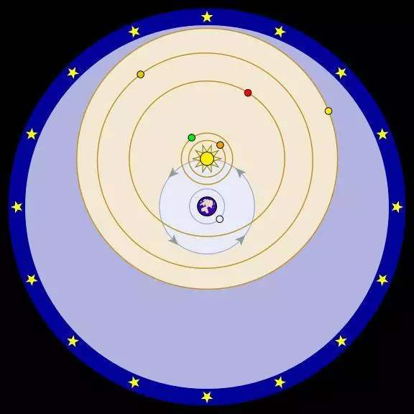
观测大师-第谷（1546,1601）
通过观测哈雷彗星，证明彗星属于月上世界，证明彗星的轨道并不是正圆
提出了一种折中学说。
（未）出版《鲁道夫星表》

Slide 43

天空立法者-开普勒（1571,1630）
开普勒年轻时，提出过一种正多面体模型

Slide 44
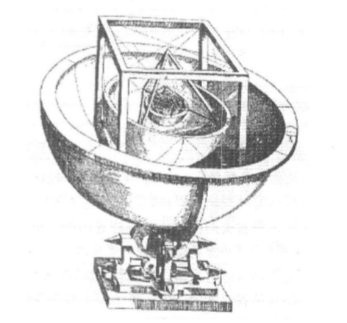
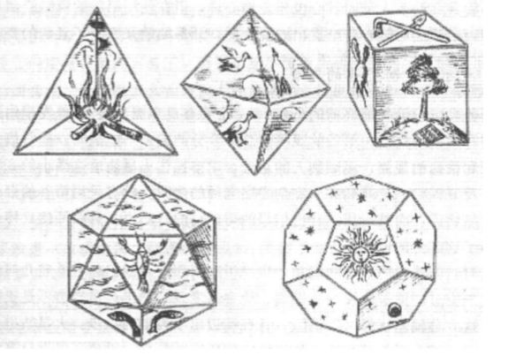
正多面体宇宙
他认为土星、木星、火星、地球、金星和水星的轨道分别在大小不等的六个球的球面上，六球依次套切成正四面体、正六面体、正八面体、正十二面体和正二十面体，太阳居中心。

Slide 45
采用圆轨道来解释火星轨道，预测与第谷的观测总有8分的偏差不能消除。最终他采取了椭圆轨道，完美的解决了这个问题，并提出来两条定律：椭圆定律和面积定律
因为对于对宇宙和谐的艰辛，经过了近20年的计算，开普勒终于计算出了他的第三条定律：周期定律

Slide 46
Mensus eram coelos, nunc terrae metior umbras Mens coelestis erat, corporis umbra iacet
I measured the skies, now the shadows I measure Skybound was the mind, earthbound the body rests.
我曾测量天空，现在测量幽冥。
灵魂飞向天国，肉体安息土中。

Slide 47
牛顿（1643,1727）
研究了地球对月球的吸引力，发现了万有引力定律，统一了月上世界和月下世界。

Slide 48
1781年，威廉·赫谢尔在自家宅院中发现了一个有圆面的天体，最开始他以彗星描述，在排除掉彗星的可能性后，这个天体很快便被接受是一颗行星。
1846年，奥本·勒维耶和约翰·柯西·亚当斯通过计算，算出了海王星的位置，并最终由柏林天文台找到了海王星。

Slide 49
PART 05 银河系和河外星系

Slide 50
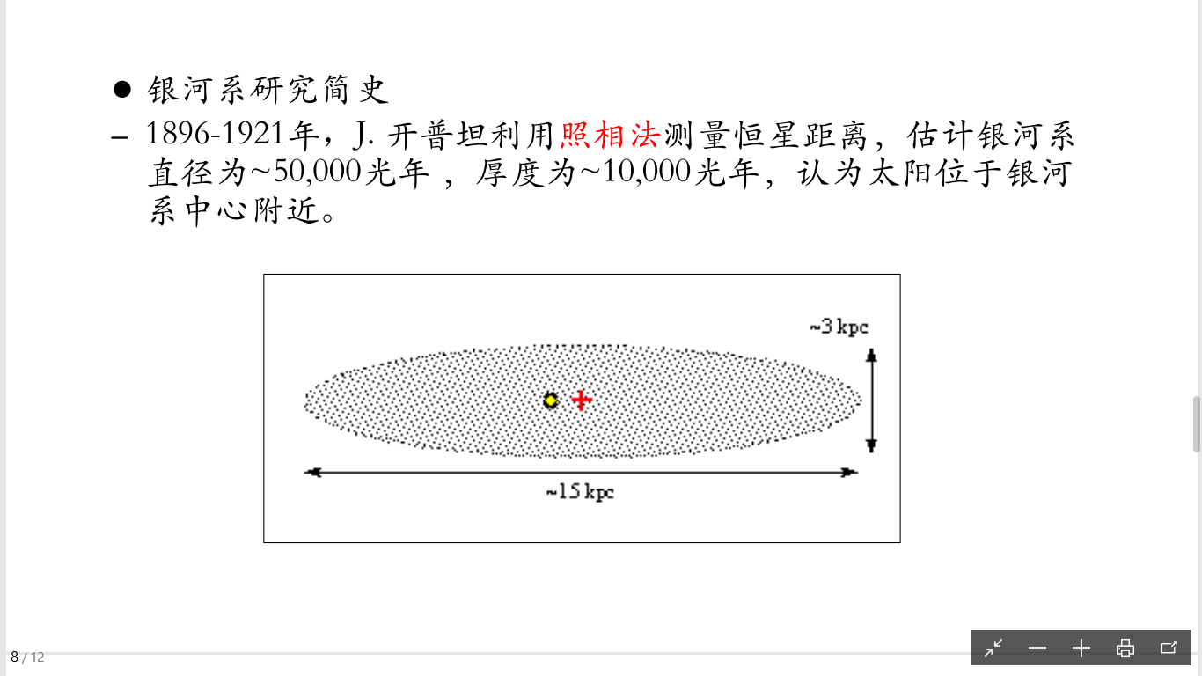
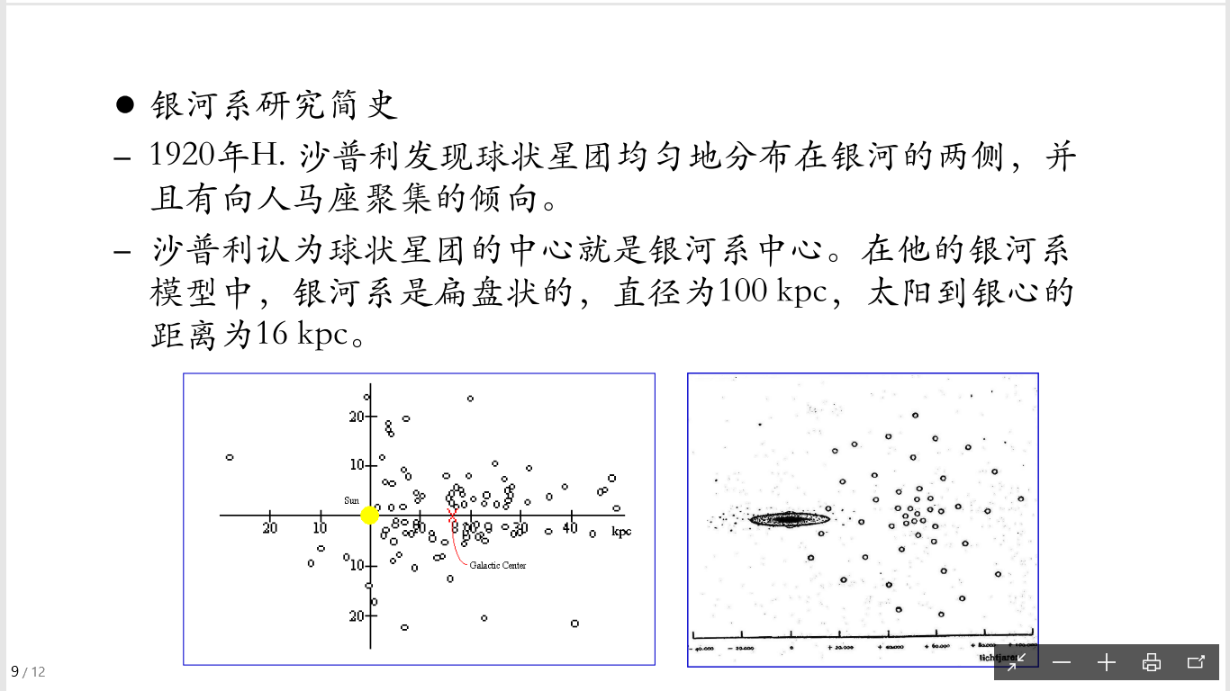
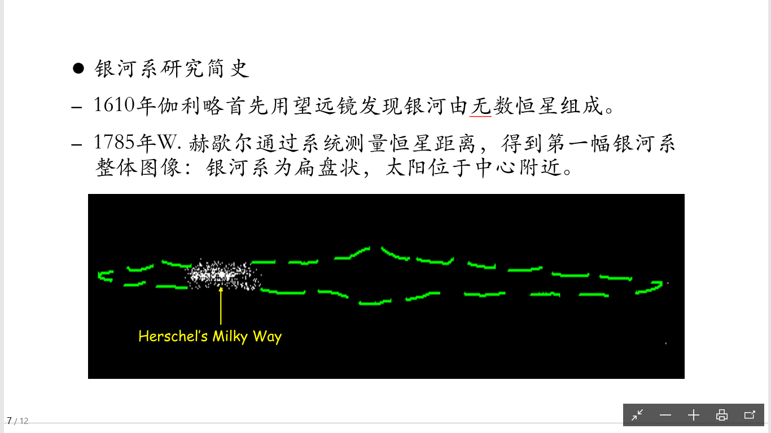
研究历史

Slide 51
1917年，希伯·柯蒂斯观测到M31内的一颗新星，搜寻照相的记录又找到了11颗。柯蒂斯注意到这些新星的平均光度约为10等，远低于发生在银河系内的星等。
1924~1925年，哈勃在照相底片上证认出仙女座星系旋臂上的造父变星，并根据周光关系算出距离，确认它是银河系之外的恒星系统。
1929年，哈勃通过研究大量星系发现，河外星系的退行速度与距离我们的远近有关，距离我们越远退行速度越大，并得出了哈勃定律v=Hr

Slide 52
PART 06 宇宙的演化（现代宇宙观）

Slide 53
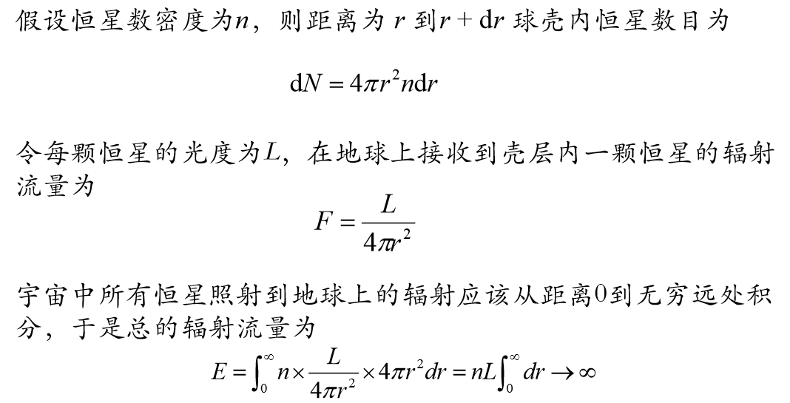
奥伯斯佯谬
假如宇宙是稳恒态而无限，而且有无数平均分布的发光星体，则无论望向天上哪一位置都应该见到一粒星体的表面，星与星之间便不应有黑暗的位置，黑夜时整个天都会是光亮的。

Slide 54
1917年，爱因斯坦建立了一个有限无界的静态宇宙模型，为保持稳定在引力场方程中添加了一个宇宙项
1922年前苏联数学家弗里德曼利用不含宇宙项的引力场方程，提出了一个膨胀的、有限无界的宇宙模型
1927年勒梅特同样得出了一个膨胀的宇宙模型
1932年勒梅特提出原始宇宙是一个极端高温、极端压缩状态的原始分子，我们的宇宙在一场爆炸中诞生
1948年伽莫夫等三人提出了宇宙大爆炸理论，该理论的预言陆续被证实。

Slide 55
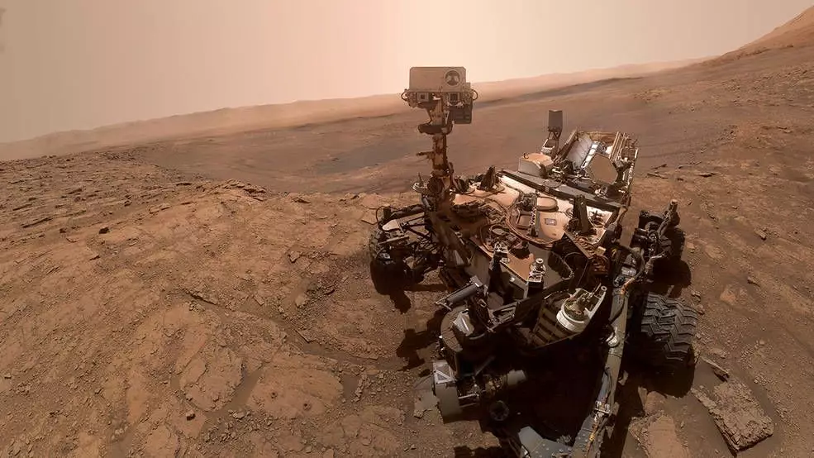
Thank you

